Slide 1


美的中央空调技术交流会
市场支持部 · 2008.10

Slide 2
目 录
一、行业发展概况
二、产品销售现状及09年销售型谱
三、离心机组竟品分析
四、螺杆机组竟品分析
五、解决方案推荐

Slide 3
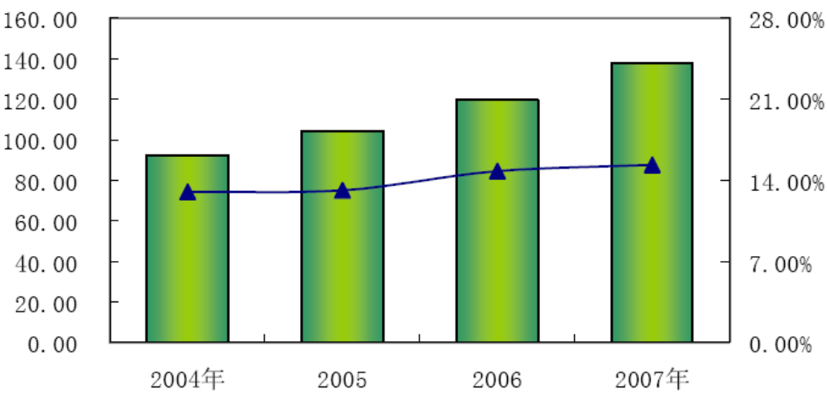
一、行业发展概况
1、整体市场分析
07年度中央空调容量首次超过300亿元，同比06年度增幅达18.5％。大型机市场总量为137.83亿元，比06年119.51亿元增长15%，我司07年大型机共计销售1.67亿元，仅占1.2%的市场份额。08年截止到9月20日达3.2亿元。

Slide 4
一、行业发展概况
1、整体市场分析
中央空调市场发展的几个主要特征：
产业规模迅速扩大但技术研发停滞不前；
原材料价格继续高涨、利润进一步压缩；
产品日趋同质化、行业整合加剧；
越来越重视整体解决方案 ；
多联机市场规模逐步超过冷水机组市场；
渠道争夺更加激烈，高调营销日趋明显;
机组节能认证逐渐成为市场准入门槛。

Slide 5
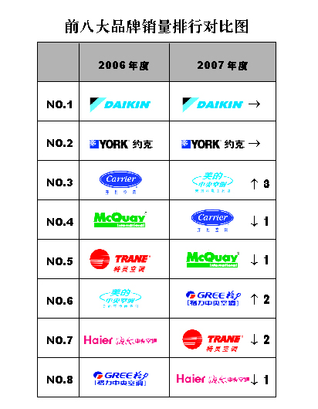
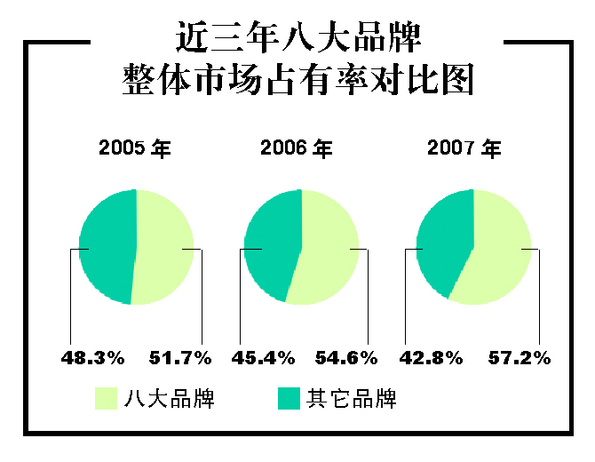
一、行业发展概况
2、品牌格局
Notes:
2006年度销售额超过10亿元的品牌中，在经历了2007年后，增长率超过30％的仅有大金（34％）和美的（64％）。大金和美的获得的高增长折射出的是冷媒机组系统的胜利

Slide 6
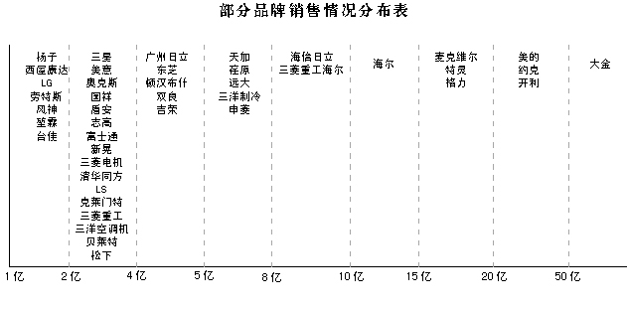
一、行业发展概况
2、品牌格局

Slide 7
一、行业发展概况
3、08年上半年宏观经济环境
宏观经济往下回落的形式已经显现；
房地产市场陷入低迷和恐慌；
政府项目建设遭到限制；
企业经营成本不断提高；
外销市场同样不容乐观。
Notes:
08上半年宏观经济并不使人轻松，7月17日上午，宏观经济数据发布，GDP，CPI数据基本符合预期，其中GDP同比增长10.4%，CPI同比上涨7.9%，宏观经济往下回落的形式已经显现。

Slide 8
一、行业发展概况
4、08年上半年行业发展情况
以多联机为主要销售对象的企业依旧保持了高增长，而以传统的冷水机组产品为主导销售的企业，增长放缓。
产品层面，热回收机组、满液式机组、水源热泵机组等具有节能环保意义的产品，在上半年实现了持续的增长，这也可以看出在近年来节能减排政策的影响下，节能环保产品在长期甚至永远都会成为政策引导的主流。

Slide 9
一、行业发展概况
5、大型水机SWOT分析
strengths
weakness
  离心机因为技术门槛高，在供货时间和价格上受制于人，进而影响到成本和供货准时性；
  螺杆机技术门槛较低，但是技术水平、制造水平相对较弱，产品质量有待提高；
  相对于4大美资品牌的高知名度和历史声誉，美的品牌拉力弱。
  服务网点少，渠道力量弱，销售队伍素质有待提高。
  产品制造工艺水平等细节还需要不断提升。
产品种类齐全，产品线长，容易形成差异化。
高效的决策体系和本地化的经营，提高了项目反应速度。
定制化产品策略符合大型中央空调发展的现阶段情况。
高压离心、工业系统和非标领域强势。
公司经营思路及未来发展规划清晰。
强大的营销能力
＋
－
opportunities
threats
更多的与外资企业学习交流机会，可以借此来优化现有渠道并获得订单。
产业政策鼓励环保、节能、高效的主机。
全国电网建设的快速发展，使得电制冷机组较之吸收式机组更具优势。
睿星系列离心机和新系列空调箱竞争优势明显。
上游原材料的涨价，极大地增加了中央空调厂家的生产成本。
行业的高利润率，以及大型中央空调技术水平的逐步成熟，吸引了众多的进入者，加剧了行业的竞争水平。
外资品牌对中国市场的日益了解和本土化政策的日益推行，国产品牌将面临更加严峻的挑战。
宏观经济的回落对中央空调行业带来冲击。

Slide 10
二、产品销售现状及09年销售型谱
1、产品销售现状
时间 | 总计 | 08年（1-8月） | 07年 | 06年 | 05年 | 04年
L | 339 | 120 | 105 | 63 | 51 | 0
C | 1059 | 352 | 328 | 197 | 147 | 35
KX | 10210 | 3828 | 3720 | 1465 | 957 | 240
KF | 183121 | 56454 | 63854 | 36250 | 19136 | 7427
Notes:
离心机接单178台

Slide 11
二、产品销售现状及09年销售型谱
2、09年销售型谱
[L]系列
睿星系列离心机
主机
变频离心机
螺杆机(R22)————(130KW～1720KW)
螺杆机(R134a)———(125KW～1245KW)
螺杆热回收(R22)——(130KW～1720KW)
大型中央空调
干式螺杆式冷水机组
螺杆冷热水机组(R22)(130KW～1720KW)
[C]系列
满液式螺杆机 (R22/R134a)
低温螺杆式机组(R22)(130KW～1720KW)
一体化智能空调机组
水源热泵螺杆式机组(R22)(130KW～1720KW)
水冷涡旋式冷水机组
高温水源热泵螺杆机组(R134a)
风冷螺杆（热泵）机组
双壁立式/卧式/吊挂式空调箱
空调箱—(1500m3/h ～60000m3/h)
卡式四面出风／立式明装
末端
[K]系列
组合空调机组—(2000m3/h ～100000m3/h)
风机盘管———(340m3/h ～2380m3/h)
二排风机盘管 (12Pa／30Pa/50Pa)
三排风机盘管(12Pa/30Pa/50Pa)

Slide 12
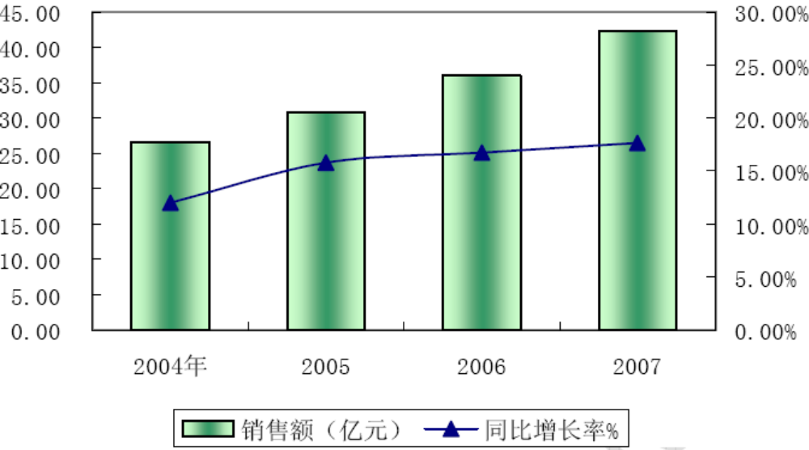
三、离心机竟品分析
1、离心机市场容量
2007年度全国离心机组市场的总体容量为 25.2 亿元，总台数约为 2650 套，较之 2006年度总金额量增长 20％。

Slide 13
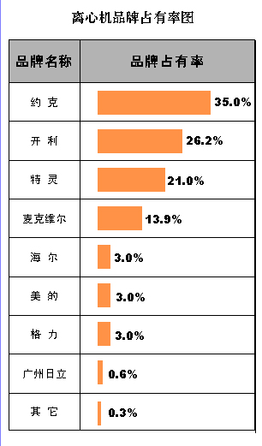
三、离心机竟品分析
２、离心机市场几个主要特征
2007年离心机市场几个主要特征：
  国产品牌小试牛刀 ：
  以美的为代表，几个大型离心机项目的突破。
  离心机市场集中程度最高 ；
  离心机市场增长势头加快 ；
  离心机产品总体占有率小幅下降 ；
  华东、华南、华北仍是重心市场 ；

Slide 14
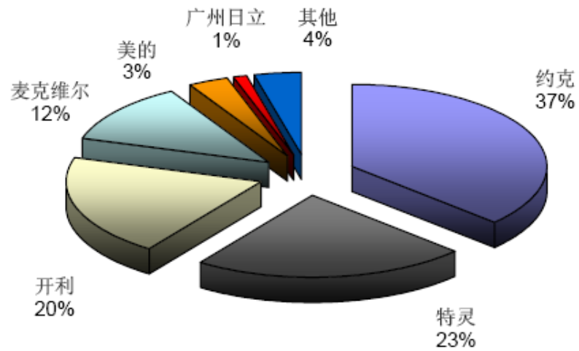
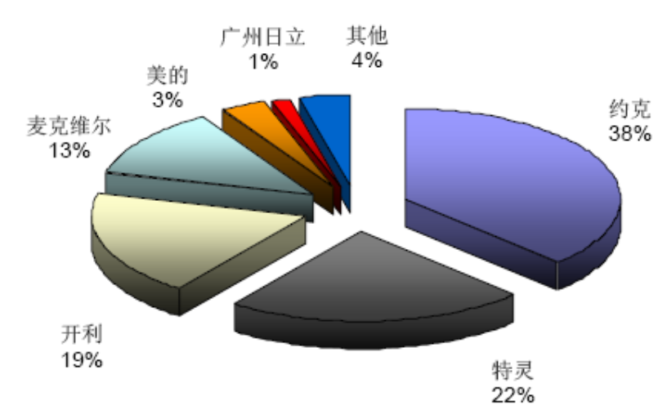
三、离心机竟品分析
3、品牌格局
06年品牌格局图 07年品牌格局图
整体而言，离心式冷水机组的市场集中度高，集中程度长期保持比较稳定的状态（但四大家之间的比例是变化的，主要是开利的占有率有所下降）

Slide 15
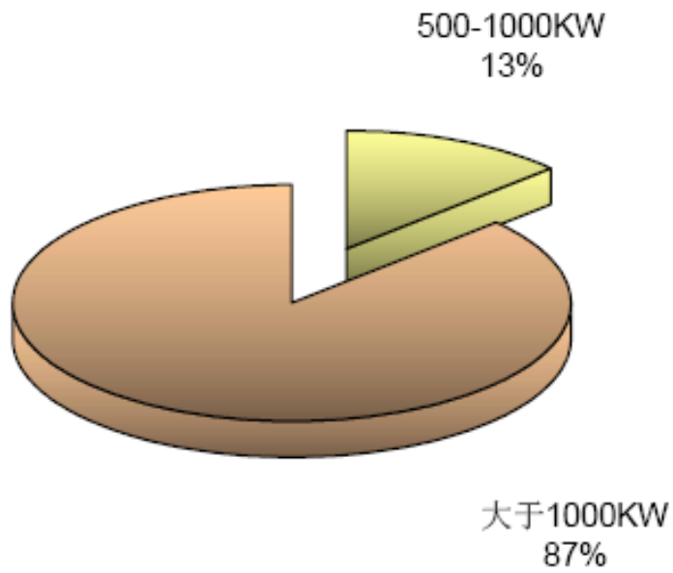
三、离心机竟品分析
4、主销机型冷量范围
离心机冷量大，单价高，适宜超大面积的建筑应用，2007年离心式冷水机组应用在500-1000KW的市场份额约为2.2 亿元，而超过1000KW的场所达到20多亿元。

Slide 16
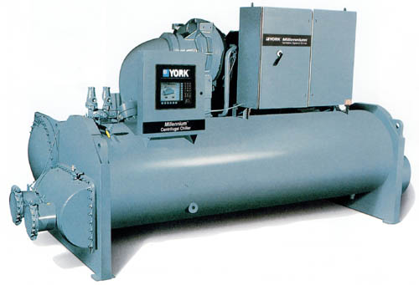
三、离心机竟品分析
5、离心机品牌分析
约克：一直以来占据着国内离心机市场的最高点，尽管在技术能力上，约克向来被认为稍逊于开利、特灵，作为国内唯一走开式压缩机路线的厂家，约克灵活的营销政策帮助其在中国市场上取得领先。
开式、单级、齿轮驱动、单机头、300～2000RT

Slide 17
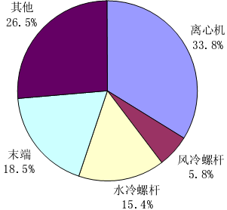
三、离心机竟品分析
5、离心机品牌分析
约克
离心机市场排名第一的是约克，在07年的增长为22%，销售额高达8.95 亿元，约克仍然保持着第一的位置，并且与排名第二、第三位的企业销售额拉大了差距。对约克本身来说离心机在其全部产品的销售额中也占有重要的份额，主要销售的离心机组产品为YK系列水冷离心式水冷机组。

Slide 18
三、离心机竟品分析
5、离心机品牌分析
YORK销售特点
与YORK的竞争策略
开启式电机设计
可变孔板制冷剂流量控制
紧急供油槽设计
冷却水最低温度可达12.8℃
新的图形控制中心
新的ARI550/590标准，带变频器的NPLV
油过滤装置，双层0.5微米过滤网
噪音78～83分贝
封闭式电机设计
电动前置导叶+热气旁通调节
无防喘振机构
YORK标准产品对电机温度没有监控
不符合中国的水质国情

Slide 19
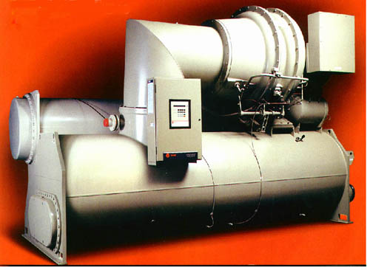
三、离心机竟品分析
5、离心机品牌分析
特灵：被业内认为离心机技术水平最高的厂家，其拥有最为齐全的离心机产品种类，并坚持走R123 的高能效和多级压缩路线，在特灵稳健的销售策略下，其在中国的发展也显得较为平缓。
封闭式、多级、电机直接驱动、单/双机头（CDHG）400～1300RT

Slide 20
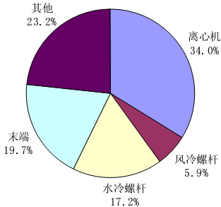
三、离心机竟品分析
5、离心机品牌分析
特灵
特灵总体销售额增长相对平稳，07销售额5.35 亿元，增长在19%左右。特灵离心机分为二级压缩机和三级压缩机，特灵的离心式冷水机组不但在国内占有主要地位，同时出口部分的离心式冷水机组也占据了重要位置。
CVHE/G 三级压缩离心式冷水机组系列是公司的主力销售产品。

Slide 21
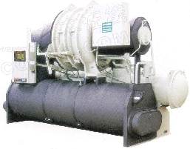
三、离心机竟品分析
5、离心机品牌分析
以三级压缩离心式冷水机组CVHE/G（R123）为主
机组制冷量，400 – 1300RT, 50Hz
三级压缩、三级进口导流叶片、二级增效器
直接驱动，无齿轮增速，转速约2950转/分，噪音低
铝合金全封闭叶轮，多级压缩可以避免喘振
固定三级孔板流量控制装置
导流叶片加二级增效器调节能量10%～100%
CH530微电脑控制

Slide 22
三、离心机竟品分析
5、离心机品牌分析
TR机销售特点
与TR的竞争策略
多级压缩/经济器
低速直接驱动（噪音低，无齿轮损失）
固定孔板系统（无运动部件）
R123
自然冷却（低冷却水进水温度10℃，宣称冷量可提高45%）
机组装有自动吹扫系统
机组安装制冷剂监视器备选
热回收/一次泵变流量等
优势型号是800RT以上机组
R134a
低压所需的装置---增加费用
压力安全阀（安全膜片）----增加费用
结构复杂，运动部件大、多；占地面积大
多级压缩调节范围很窄 、多级叶轮，直径大，惯性大
前置导叶加二级经济器，部分负荷效率低
无配有紧急供油装置
不符合中国水质标准
在国内较少主电压为10KV的机组的用户业绩

Slide 23
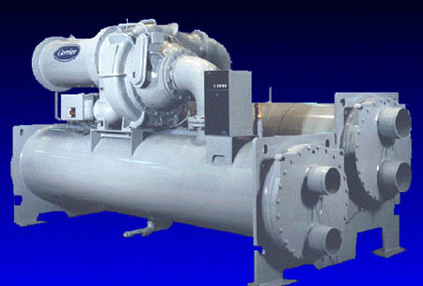
三、离心机竟品分析
5、离心机品牌分析
开利：作为离心机组的发明者，开利最早进入中国市场并拥有齐全的产品种类，身为全球制冷空调行业的领导者，开利在国内市场上的份额仅次于约克，而其离心机已基本实现国产化。
LC系列外形图
半封闭式、单级、齿轮驱动、单机头

Slide 24
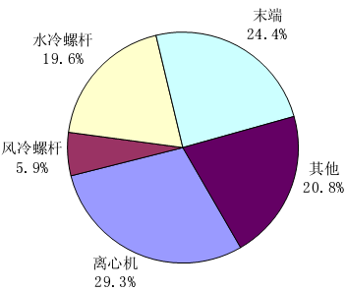
三、离心机竟品分析
5、离心机品牌分析
开利
开利离心机市场排名第三，在07年的增长仅为11%，低于整体的增长速度，销售额4.43 亿元；
主要销售的离心机组产品为19XR系列水冷离心式水冷机组。

Slide 25
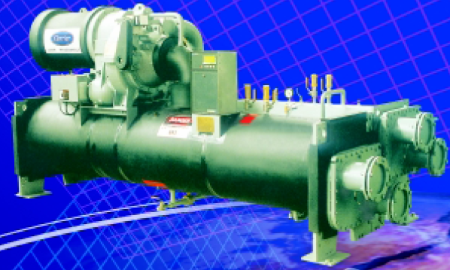
三、离心机竟品分析
5、离心机品牌分析
开利19XR，IGV孔，潜在泄漏点
扩散管，部分负荷调节范围小
螺栓连接，基础尺寸大
机组已配启动柜，有非机载选择，成本高
隔离阀---备选
两器R22设计标准，成本高

Slide 26
三、离心机竟品分析
5、离心机品牌分析
CARRIER销售特点
与CARRIER竞争策略
可旋转锥管状扩压器，压缩机易喘振
能量调节15-100％
量调节机构开利采用的是前置导叶加热气旁通调节
我们是闭式叶轮
开利节流采用球型浮球阀，易坏
不符合中国水质
较少高电压应用案例
制冷工质R134a
基于原有R22机组修改
半封闭电机
斜齿轮，半开式叶轮
19XRAccuMeter（线性浮球）（专利）
优势型号是400 －600RT机组

Slide 27
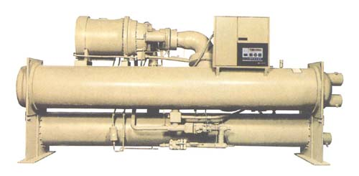
三、离心机竟品分析
5、离心机品牌分析
麦克维尔：在离心机市场上的占有率最小，但相对较低的价格为其赢得了一定的市场。
半封闭式、单级、齿轮驱动、单/双机头（WDC）、70～2600RT

Slide 28
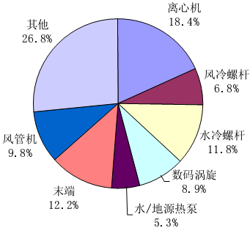
三、离心机竟品分析
5、离心机品牌分析
麦克维尔
麦克维尔离心机包括WDC ，WSC 两种离心冷水机组，均为单级压缩。07 年增长达到27%，约为3.02 亿元。
麦克维尔销售额增长速度是美国四家中最高的，一方面是2007年度的市场表现确实比较优异，而另外一方面也是其之前的市场基数不高。

Slide 29
三、离心机竟品分析
5、离心机品牌分析
McQuary销售特点
与McQuary的竞争策略
R134a
齿轮驱动，独特的齿轮设计
独有的防喘振专利技术（散流滑块（可移动排气扩压通道设计）+进气导流叶片）
独有的热力膨胀阀作导阀的节流装置
突然断电保护
冷凝器制冷剂存储
MicrtechII控制
WDC工业领域唯一的双压缩机单制冷回路机组，备用
优势型号是400 －600RT机组
采用热膨胀阀控制，但可靠性、稳定性相对较差，使用期限上没有节流孔板耐用。
直接引射蒸发器内氟利昂和油的混和液回油箱，造成大量制冷剂的浪费，油箱内油压的波动。
污垢系数不符合中国水质标准
国内较少主电压为10KV的机组的用户业绩。

Slide 30
品牌 | 离心机组形式 | 产品系列 | 电压范围 | 冷量范围 | 冷媒 | 生厂地
约克 | 开启式 | YK系列 | 380V,3.3KV,6KV,10KV,11KV | 300～2000RT | R134a | 中国无锡
开利 | 半封闭式 | 19XR系列 | 380V,6KV,10KV | 300～1500RT | R134a | 上海开利
 | 机载变频式 | 19XRV | 380V | 300～550RT | R134a | 上海开利
 | 超大冷量式 | 19XRD | 10KV | 3000RT | R134a | 上海开利
特灵 | 半封闭式 | CVHG/E | 6KV,6.6KV | 400～1300RT | R123 | 江苏太仓
 |  | CVGF | 6KV,6.6KV | 400～1000RT | R134a
 |  | CDHG双压缩机 |  | 1200～2600RT | R123
麦克维尔 | 半封闭式 | WSC | 6KV,10KV | 300～1300RT | R134a | 武汉(多种零件在江苏工厂)
 |  | WDC双压缩机 | 6KV,10KV | 600-2560RT | R134a
 | 磁悬浮变频 | WMC系列
日立 | 半封闭式 | HC-F系列 | 380V,10KV | 400～1500RT | R134a | 广州日立
荏原 | 半封闭式 | RTA系列 | / | 404～5626KW | R134a | 烟台
三菱重工 | 单级开式 | ARS系列 | / | 110～1040RT | R134a
 | 双级开式 | NART系列 | / | 350～4000RT | R134a
 | 多级开式 | MT系列 | / | 2000～10000RT | R134a
大连三洋 | 半封闭式 | C系列 | 380V,6KV,10KV | 300～1300RT | R134a | 大连
堃霖 | 半封闭式 | KLTW系列 | / | 400～1200RT | R134a | 上海
LS 乐星 | 半封闭式 | LTP系列 | 380V,6KV | 300～2000RT | R134a | 山东青岛
美的 | 半封闭式 | LC系列 | 380V,6KV,10KV | 350RT～2000RT | R134a | 重庆
 |  | LB系列 | 380V,6KV,10KV | 200RT～1200RT | R123
 |  | BLC变频离心机组系列 | 380V | 350～600RT | R134a
格力 | 半封闭式 | LSBLX系列 | 380V | 1000～7200KW | R134a | 珠海
复盛 | 半封闭式 | Triton T500 | 380V,440V,3.3KV,6.6kV | 500RT | R134a | 压缩机供应商

Slide 31
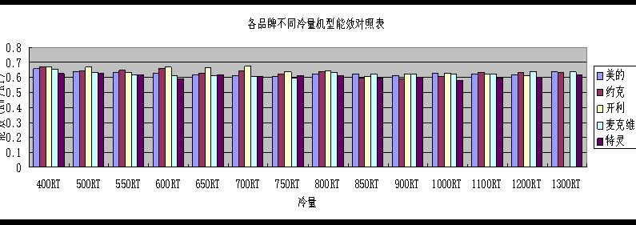
三、离心机竟品分析
６、各品牌离心机能耗对比

Slide 32
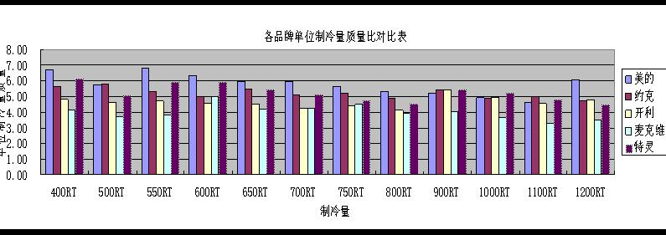
三、离心机竟品分析
６、各品牌离心机单位制冷量／质量比对比

Slide 33
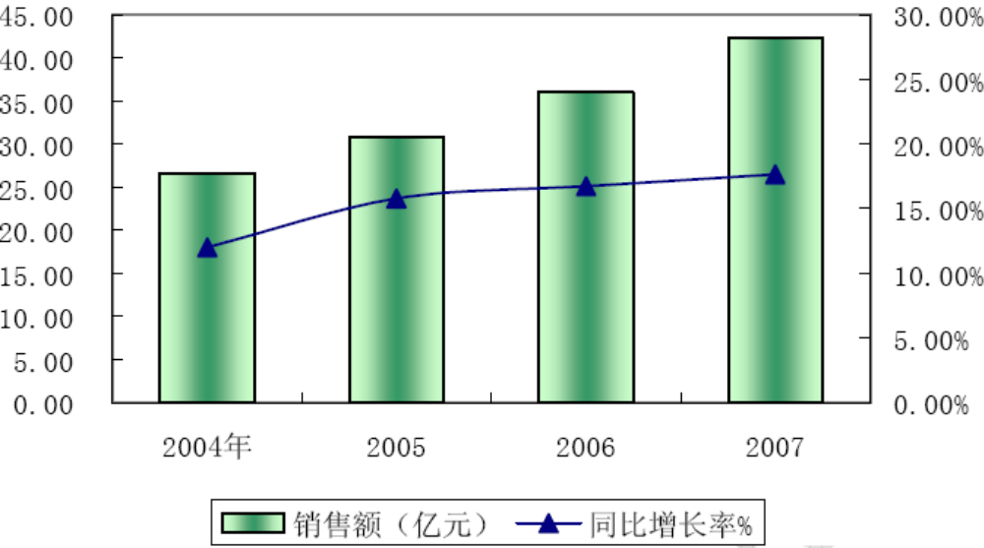
四、螺杆机竟品分析
１、市场容量
07年在大型冷水机组总市场中螺杆机组以38%的份额占据第一，市场容量达到42.29 亿元，增长率为17.6%，增幅相比06年有小幅提升。

Slide 34
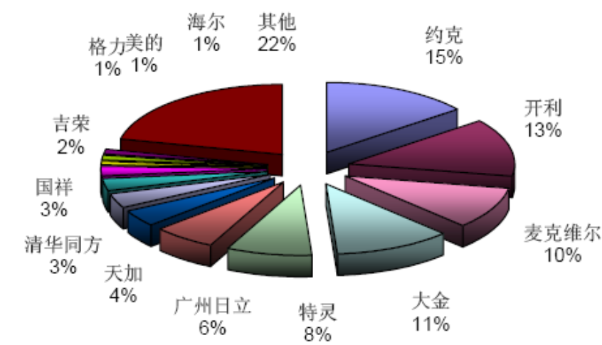
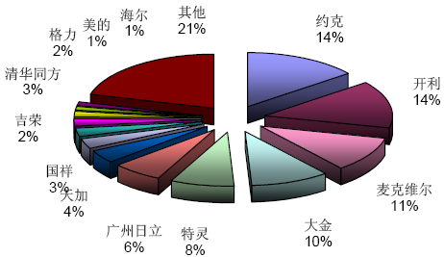
四、螺杆机竟品分析
２、品牌格局
06年品牌格局图 07年品牌格局图
螺杆机市场进入的门槛较低，市场品牌众多，主要有日系、美系以及传统的本土品牌。整体而言，螺杆机市场集中度不高，尤其是在低端市场更为突出。

Slide 35
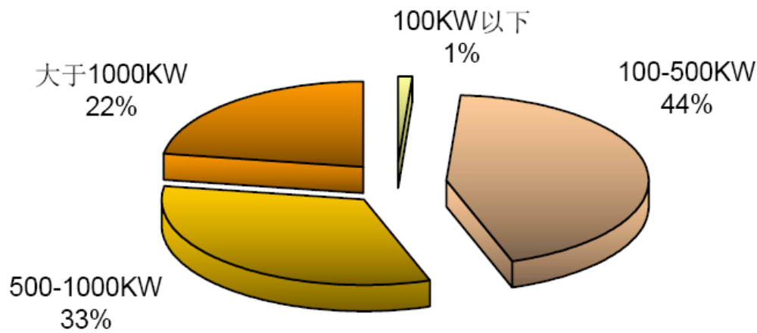
四、螺杆机竟品分析
３、主销机型冷量范围
总体来说，100-800KW 是螺杆机最能发挥优势的冷量范围，美国几家品牌的风冷螺杆冷水机组销售产品冷量基本集中在200KW及以上。

Slide 36
四、螺杆机竟品分析
４、螺杆机主要品牌分析
特灵
特灵产品在2007年的增长为15%，约为3.5 亿人民币。
RTWB系列(R134a冷媒，215KW～749KW，12个机型)，RTWC 系列（R22冷媒，85RT～222RT，14个机型），主力销售产品RTHD系列（R134a冷媒，157RT～412.1RT，7个机型，降膜式蒸发器）。
风冷螺杆型号包括RTXA+系列（R22冷媒，235～1386KW，16个型号），RTAC系列（R134a冷媒，479～1372KW，11个型号）

Slide 37
四、螺杆机竟品分析
４、螺杆机主要品牌分析
约克
约克07年销售额达到6.1亿元，增长率20%。
YS系列（R22冷媒，492～1920KW，该系列有制冰工况机组），YR系列（R134a冷媒，703～1231KW，无级调节），YLBC系列（YLBC800，YLBC1200两个型号，双工况机组，可空调和蓄冰运行，10%～100%无级调节），中型产品包括YBWC系列（R22冷媒，281～844KW，ARI标准）；
YCAV（风冷，R134a冷媒，150～516RT），YEAS（风冷，R22冷媒，制冷258～1051KW，制热263～1058KW，10个型号）。其中YS 产品为主要销售产品。

Slide 38
四、螺杆机竟品分析
４、螺杆机主要品牌分析
开利
开利的螺杆式冷水机组是其主力产品，销售额07年达到5.97 亿元，增长率25%。
产品包括30HXC（R134a冷媒，335-1392KW，8个型号），30HXC-HP（R134a冷媒，制冷447-1281KW，制热498～1548KW，47℃或60℃标准热水温度机型各8个型号），“雷霆”系列风冷螺杆（R134a冷媒，460-1518KW，满液式热交换器，8个型号）。
制冷量看，开利销售的主要是大型螺杆机产品。

Slide 39
四、螺杆机竟品分析
４、螺杆机主要品牌分析
麦克维尔
07年螺杆机销售额为4.46 亿元，以28%的增长率位居美资四企业增幅榜第一位。
产品丰富，包括PES 单螺杆式冷水机组（R22冷媒，开启式螺杆压缩机，能量 10-100% 无级调节，960 - 2885 kW）、WHS单螺杆式冷水机组 （R22冷媒，半封闭单螺杆压缩机设计，254 - 1135 kW），PFS单螺杆式冷水机组（R134a冷媒，满液式，半封闭单螺杆压缩机，375 - 1550 kW），WPS单螺杆水源热泵机组（制冷量：267 - 1216 kW，制热量：82.2~376.3RT），WMD水冷单螺杆式冷水机组（满液式，550 - 1571 kW），GES/BES单螺杆乙二醇/盐水机组，PFSXE单螺杆式冷水机组（R410A环保冷媒）。

Slide 40
四、螺杆机竟品分析
5、螺杆机主要品牌技术比较
项 目 | 美的螺杆机 | 其它品牌螺杆机 | 说明
压缩机 形式 | 采用双螺杆的形式。 | 特灵/约克/开利/日立/格力/顿汉布什：采用双螺杆的形式。 麦克维尔/大金/三菱电机：采用单螺杆的形式。 | 特灵双螺杆：第四代产品，齿数比为5～7型。 其它双螺杆：第三代产品，齿数比为4～6或5～6型。无余隙容积与泄露，压缩效率高，轴承磨损小，易损件少，运转更宁静。 单螺杆：泄漏量大，压缩效率低，因转速高，磨损大，易损件多，运行噪音大。
机头 数量 | 分单机头和双机头两种形式。 | 特灵/约克：单机头。 日立/大金/开利/顿汉布什/格力/：单机头、双机头及多机头。 | 单机头：系统简单，零配件少，宜损件少，故障率低；满负荷能效比高。 双/多机头：系统复杂，易损件多，维修量大；部分负荷效果好。
部分负 荷耗电 性能比较 | 有分段调节和无级调节两种形式。 | 特灵/约克/麦克维尔/开利：无级调节。 日立/大金/格力：分段调节。 | 无级调节：15～100％负荷通过滑阀与电脑控制，比有级调节先进节能，无级调节的机组部分负荷曲线为一条平滑的曲线，分级控制的机组则为阶梯状的直线，两条线之间的能量为无级调节所节省的能量。 分段调节：部分负荷性能差，比如双机头机组,在正好50%负载可能只开一个机头,但是在70%负载时,仍然要开两个机头。
电机及 冷却形式 | 半封闭结构喷液冷却 。 | 约克：开式电机。 特灵：密闭式电机。 其它品牌：半封闭式电机。 | 开式电机结构：A.无需轴封,无泄漏冷媒及机油情况,节省维修费用。 B.机房空气冷却电机,运行不可靠，使用寿命低；由于电机裸露在机房内,冷却不稳定,而且粉尘等容易进入电动机,故障率高,容易烧电机,维修成本高，机房需作排风处理。C.维修时相对简单。 （半）封闭式电机：A.采用封闭结构,无需轴封,无泄漏冷媒及机油情况,节省维修费用。B.冷媒冷却电机,运行可靠, 电机工作条件好，使用寿命提高，所以故障率低, 维修机率大大降低。C.万一需要大修电机时,需要打开封闭结构,比较麻烦.

Slide 41
四、螺杆机竟品分析
5、螺杆机主要品牌技术比较
项 目 | 美的螺杆机 | 其它品牌螺杆机 | 说明
油路 系统 | 双层过滤油分离设计和利用压差回油,无需复杂的回流和冷却系统以及油泵。 | 约克：油路系统复杂花哨,油路连接点很多,不仅增加了部件的维修困难,而且增加了许多潜在的泄漏点。 特灵/开利/麦克维尔：压差回油。 顿汉布什：由于压缩机的电动机是由经过油分离器的冷剂气体冷却。 | 油路的可靠性可决定机组的使用寿命。
冷媒 | R22/R134a。 | 特灵/开利/：R134a。 约克/麦克维尔：R22为主，可采用R134a。 日立/大金/其它国产品牌： R22。 | R134a是暂时不受限制的环保冷媒。
性能保证比较 | 目前国内权威的大冷量机组测试中心。该测试台经过合肥通用所的认证。 | 其它国产品牌测试手段不完善,性能保证有问题。 | 出厂前进行性能测试, 可确保性能。

Slide 42
五、解决方案推荐
1、大型工业和商业项目：高压离心机
简化竞争对手
我司产品会有更大的价格空间
提高电网效率，减小电流冲击
减小线径，降低线路成本
减小变压器容量，降低电施投入

Slide 43
五、解决方案推荐
2、负荷变化大项的项目：变频离心机
简化竞争对手
我司产品会有更大的价格空间
优异的部分负荷性能，大幅降低运行成本
软启动，减小电流冲击
高附加值的产品，可迅速提升品牌形象

Slide 44
五、解决方案推荐
3、商业项目：热回收螺杆+空气源热泵
发挥美的产品线优势，简化竞争对手
废热回收概念，为用户大幅节省运行费用，符合时代发展
夏季免费热水，冬季低价热水，不影响制冷效果

Slide 45
五、解决方案推荐
4、小型项目或改造项目：水冷涡旋或一体机
免机房设计
比风冷系统能效高
模块化设计，可分阶段投入
运输、吊装、安装简便
维修、保养方便

Slide 46


